Slide 1
介護自動記録AIアプリ
FonLog
Webマニュアル
2024.7更新版

Slide 2
目次
【FonLog Webの使い方】
P3 ❶ログインの方法
P5 ❷記録の取り方 Ⅰアクティビティの作成
P7 ❷記録の取り方 Ⅱ詳細の入力
P9 ❸お客様画面について
P10 ❹分析画面
「管理者権限のみ」
P12 ❺新規お客様の作成方法
P14 ❻新規ユーザーの作成方法
P17 ❼管理画面
P18 ❽行動の登録
P23 ❾行動の種類のグループの登録
P25 ❿表示される行動の順番を編集
P27 ⓫タグの管理
P28 ⓬事業所情報を編集
P30 ⓭PDFを○○○
P31 ⓮CSVで記録を登録します/CSVに記録を出力します
P32 ⓯ログイン端末を確認します

Slide 3

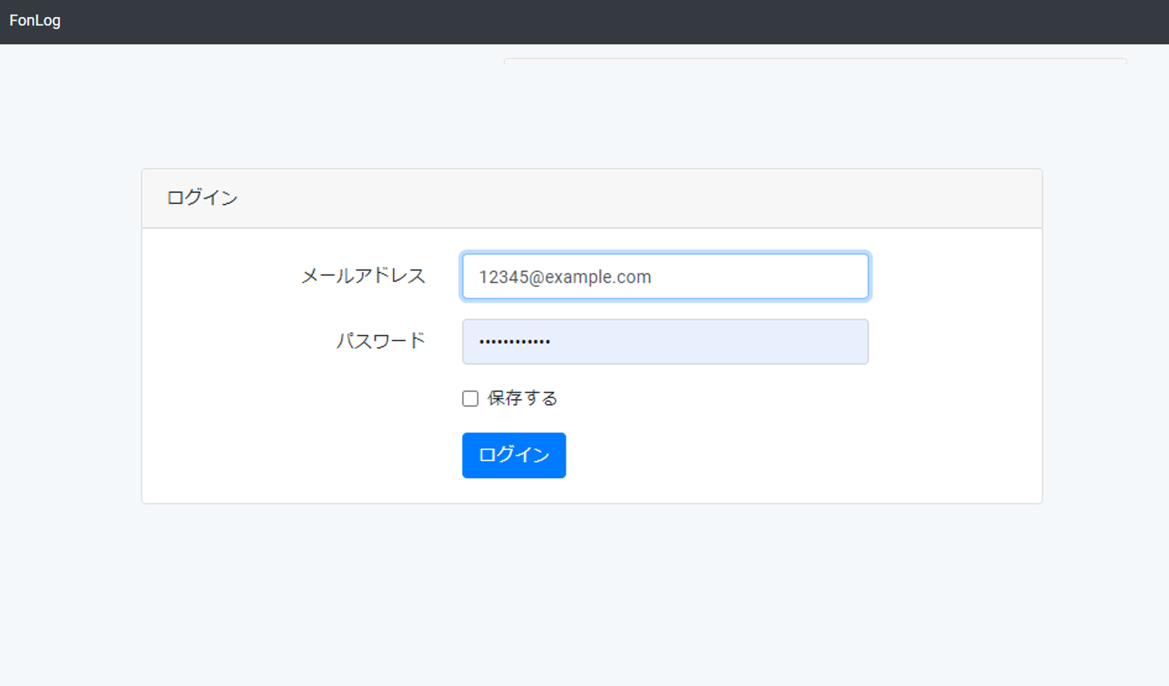
❶ログインの方法
【How to login】
❶ AUTOCAREから発行された専用Fonlog URLを検索、ブラウザでブックマーク登録をしてください。
❷ メールアドレス（アカウント） と パスワードは別途共有します。
❸ メールアドレスとパスワードを入力してログインします。
【権限】
admin 新規ユーザー・新規お客様・行動種の作成
アプリにユーザーとして表示されない
manager 新規ユーザー・新規お客様の作成
member 自分の行動のみ閲覧・編集可能

Slide 4
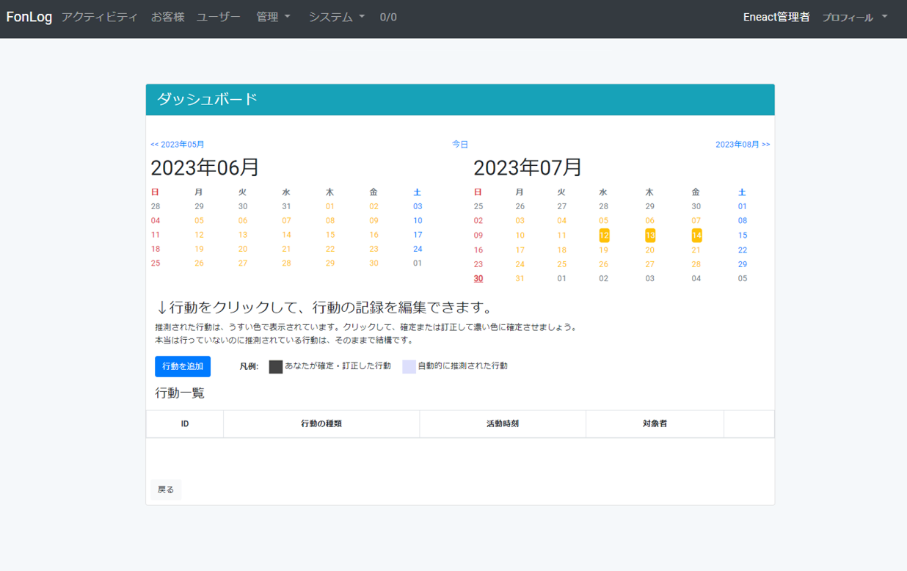
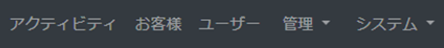
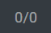
❷ダッシュボードについて
【About the dashboard】
ログインするとトップページに移動します。カレンダーの日付をクリックすると、その日の情報が表示されます。
画面左上の「メニュー」から操作を開始します。
【アクティビティ】
５P参照
【お客様】
９P参照
【ユーザー】
１３P参照
【管理】管理者のみ表示
【システム】管理者のみ表示
「取り込み待ちファイル数」
スマホから入力された情報のweb画面への表示待ちファイルの数です。
「/」の左が行動、右が対象者に関する情報です。

Slide 5
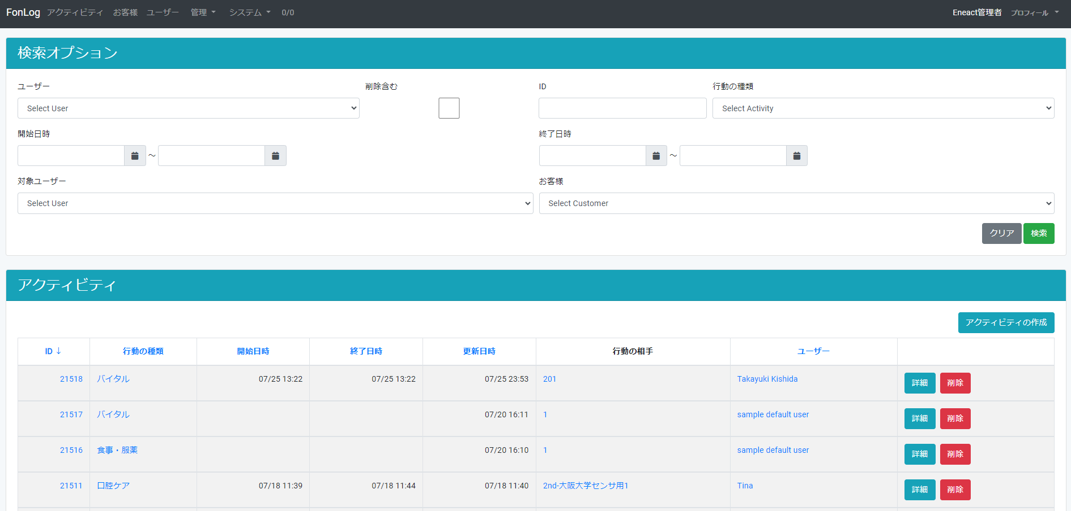
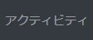
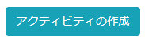
❸記録の取り方
Ⅰ. アクテビティの作成 【How to keep records 】
❶アクティビティの画面から［アクティビティの作成］をクリックします。

Slide 6
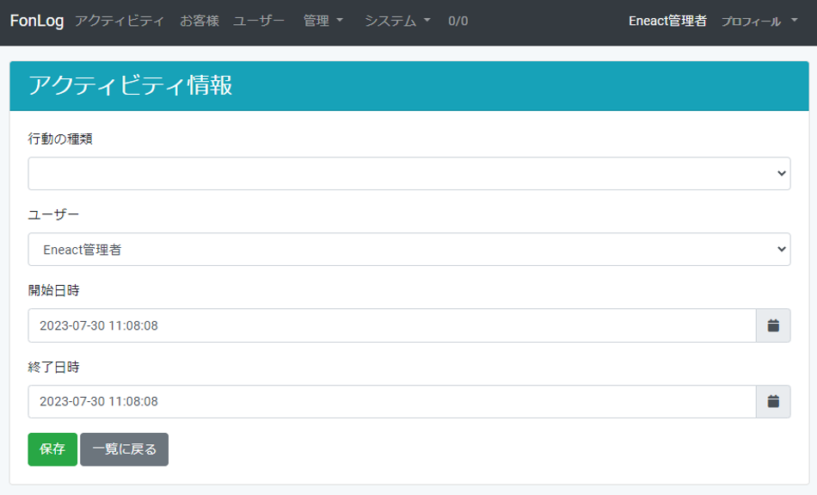
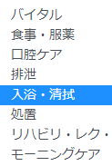
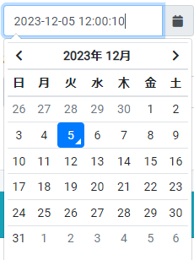
❷記録の取り方
Ⅰ. アクテビティの作成 【How to keep records 】
❷「行動の種類」「ユーザー」「開始日時」「終了日時」を入力し、［保存］をクリックすれば行動が追加さ れます。
※日時は右のカレンダーマークをタップすると選択入力できます。

Slide 7
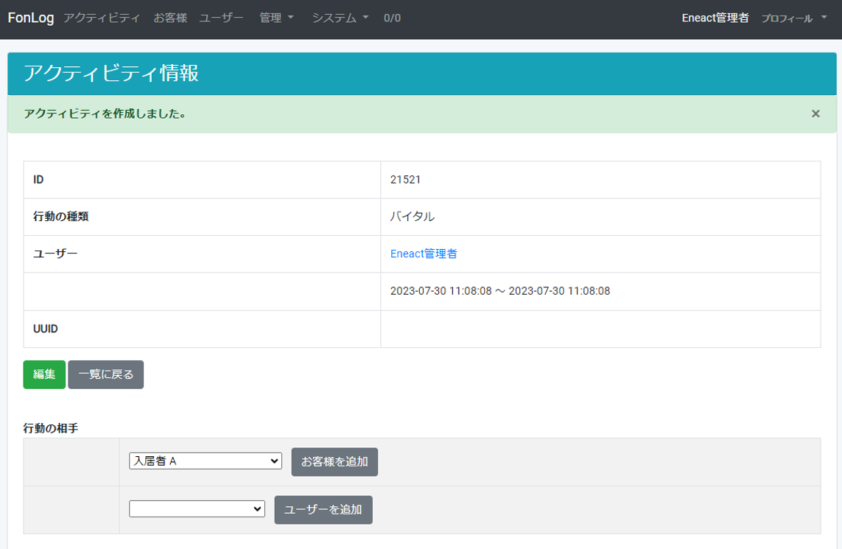
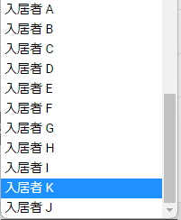
❷記録の取り方
Ⅱ. 詳細の入力 【How to keep records 】
❶ 行動の相手を選択し、「お客様を追加」をクリックします
※「ユーザーを追加」をクリックすると、スタッフ名が選択されます。スタッフに対して行う行動種が
ある場合のみこちらを選択します。

Slide 8
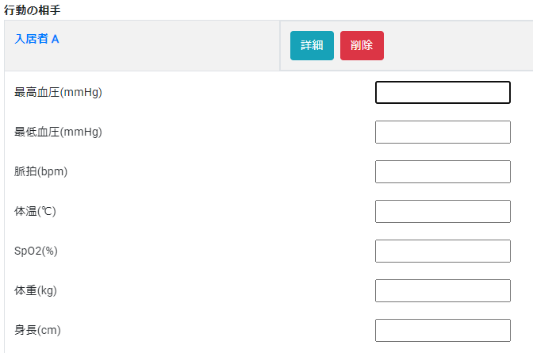
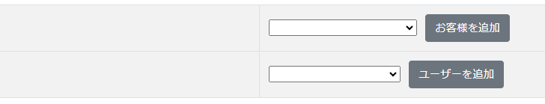
❷記録の取り方
Ⅱ. 詳細の入力 【How to keep records 】
❷ 「詳細」をクリックし、情報を入力した後「保存」をクリックします。
※ 保存の後再度「お客様を追加」をクリックすることで、続いて入力を行うことができます。

Slide 9
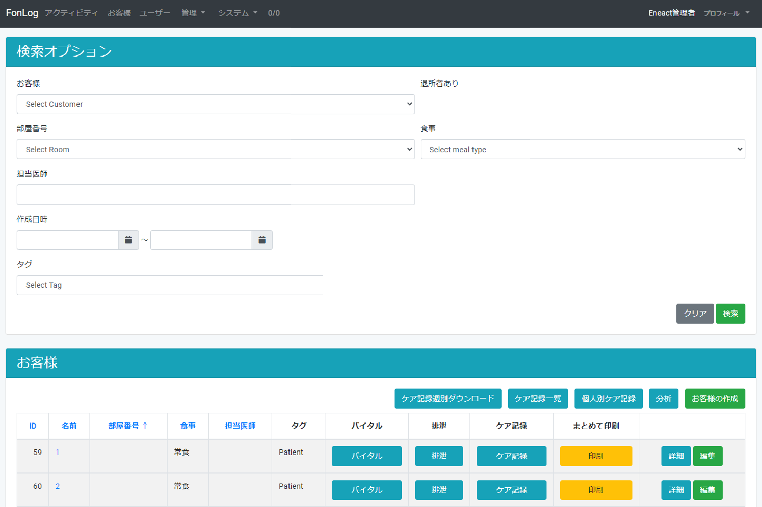
❸お客様画面について 【About custermer screen】
【ケア記録週別ダウンロード】
ケア記録が週ごとにダウンロードできます。
【ケア記録一覧】
ユーザーが入力した行動が検索できます。
【個人別ケア記録】
改修予定
【分析】
１０P参照
【お客様の作成】
１１P参照

Slide 10
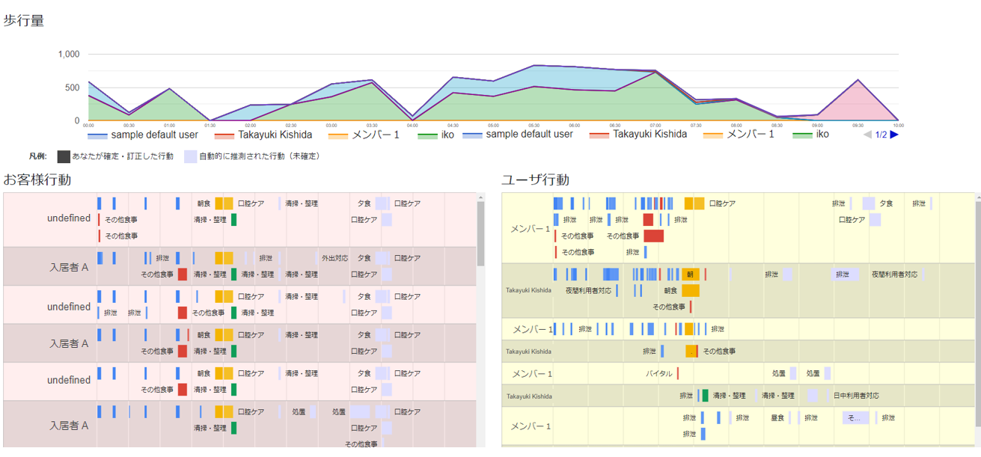
❹分析画面 【Analysis】
【お客様別の介助量】【時間ごとのお客様の数】【お客様別のタイムライン上の介助内容】を確認することができます。

Slide 11
管理者権限
全ユーザーのアクティビティの閲覧・編集が可能
admin 新規ユーザー・新規お客様・行動種の作成等
manager 新規ユーザー・新規お客様の作成

Slide 12
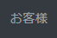
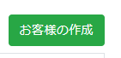
❺新規お客様の作成方法 admin/manager 【How to create a customer】
❶ 【お客様】画面の「お客様の作成」をクリックすることで、新規のお客様を登録することができます。
※管理者権限を持っているユーザーがログインした際のみ登録できます。

Slide 13
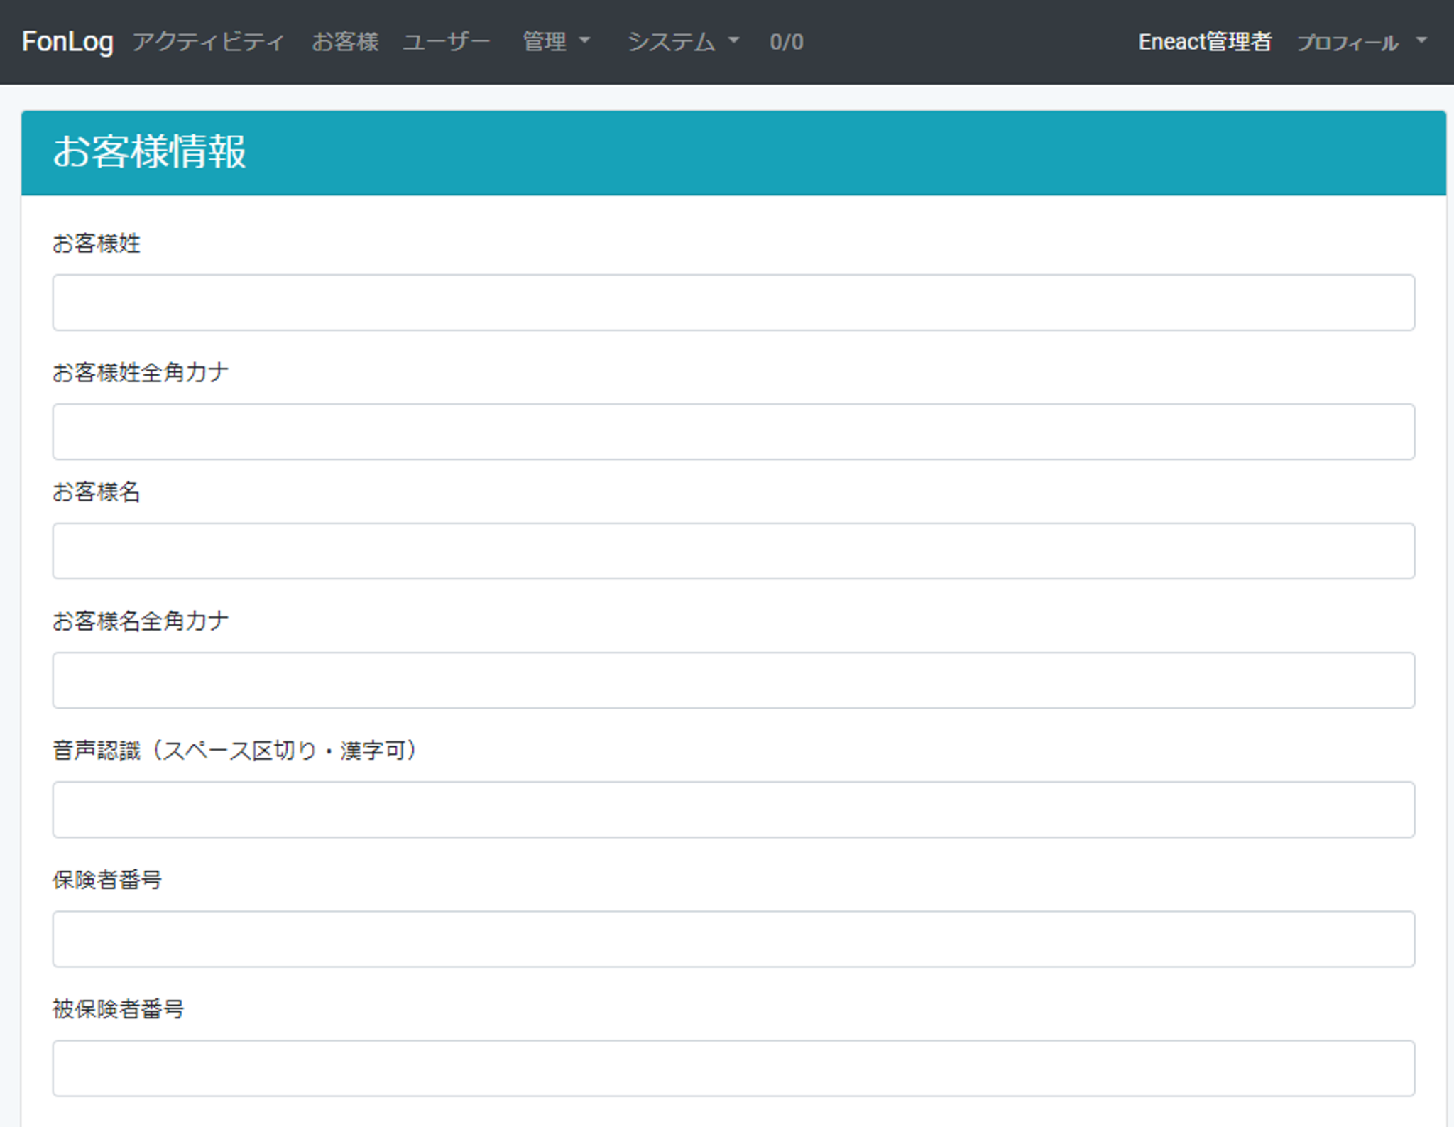

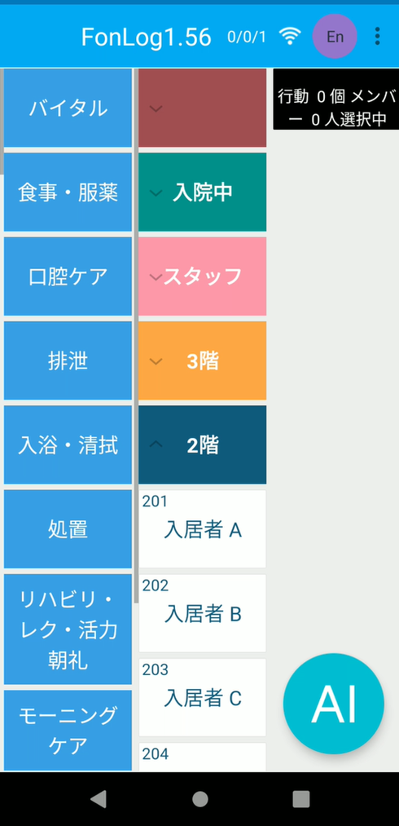

❺新規お客様の作成方法 admin/manager 【How to create a customer】
お客様情報を入力し「保存」をタップします。
【お客様姓】
【お客様姓全角カナ】
【お客様名】
【お客様名全角カナ】
【音声認識】→音声入力用の読み方 ※スマホ入力マニュアル15P参照
【保険者番号】
【被保険者番号】
【認定日】
【介護認定年月日（開始）】
【介護認定年月日（終了）】
【性別】
【メールアドレス】
【郵便番号】
【住所】
【電話番号】
【人数】→ご家族の人数など
【部屋番号】
【担当医師】
【生年月日】
【開始日】
【退所日】
【死亡日】
【要介護度】
【障碍高齢者の日常生活自立度】
【認知症高齢者の日常生活自立度】
【食事形態】
【タグ（コンマ区切り】
【備考】
※利用者を「2階」「3階」のようにグループ分けします

Slide 14
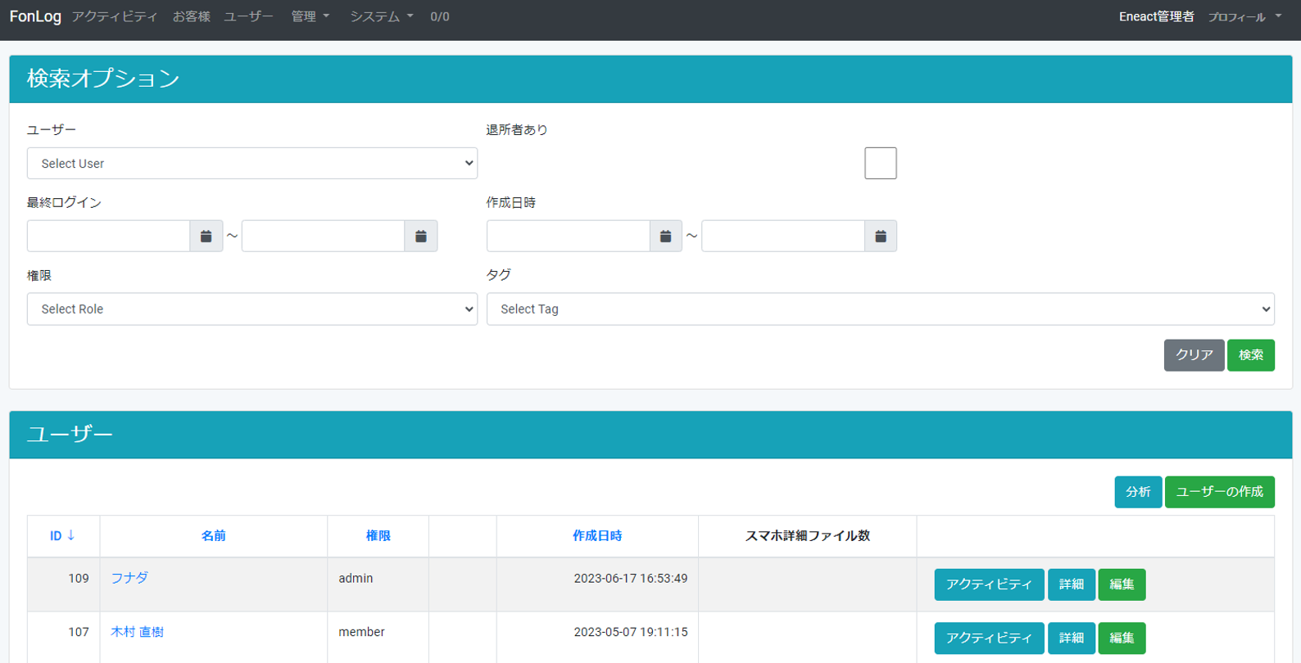
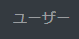
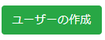
❻新規ユーザーの作成方法 ※admin/manager 【How to create a user】
❶ 【ユーザー】画面の「ユーザーの作成」をクリックすることで、新規のユーザーを登録することができます。

Slide 15
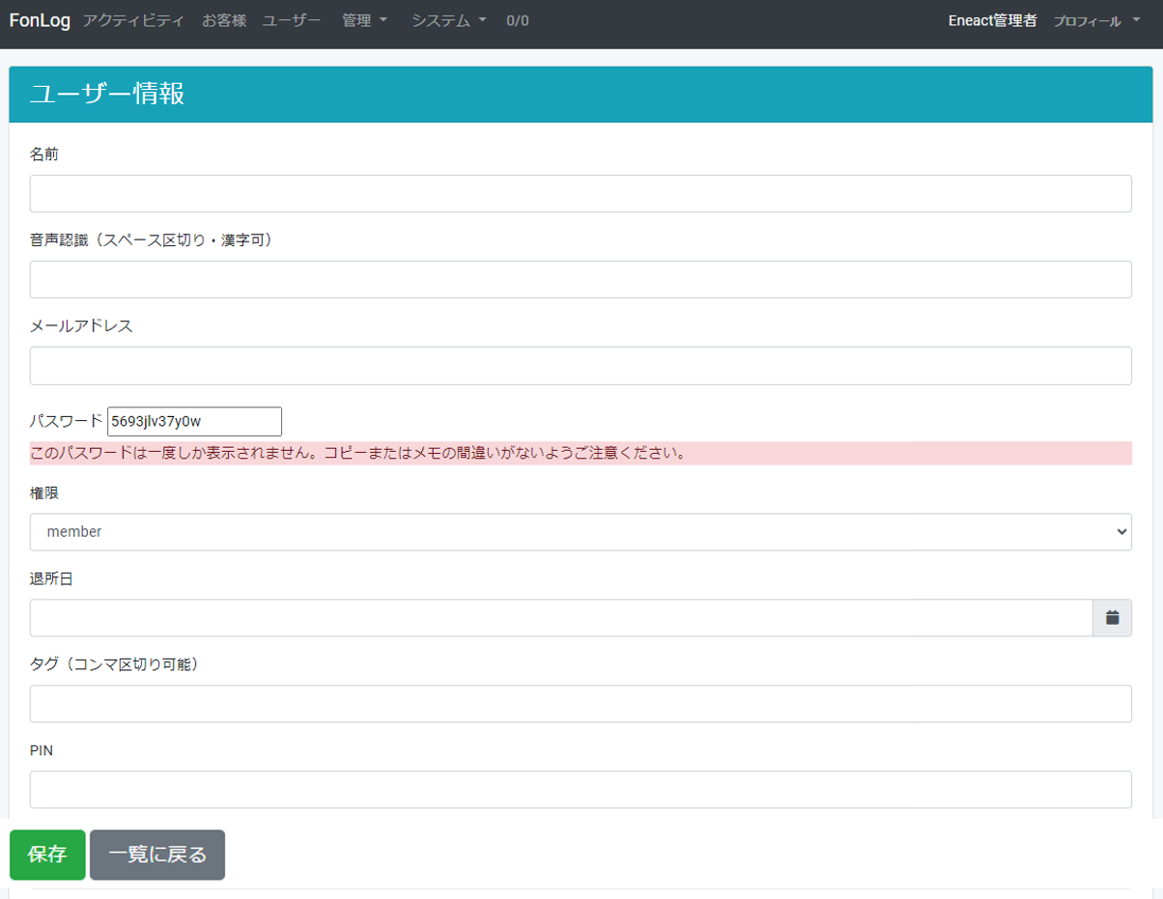
❻新規ユーザーの作成方法 ※admin/manager 【How to create a user】
【名前】と【メールアドレス】を入力し、「保存」をクリックすればユーザーの登録が行なえます。
※初期パスワードが表示されているのでコピーして下さい。
【音声認識】
名前の読み方を入力します。
音声入力機能を使用する為のものです。
【権限】
admin 新規ユーザー・新規お客様・行動種の作成
manager 新規ユーザー・新規お客様の作成
member 作成権限なし・webでは自分のアクティビティ
のみ閲覧可
【退所日】
退職日
【タグ】
職員の所属するフロアなどを登録します。
【PIN】
スマホからFonlogを開く際に入力するコードを決めます。

Slide 16
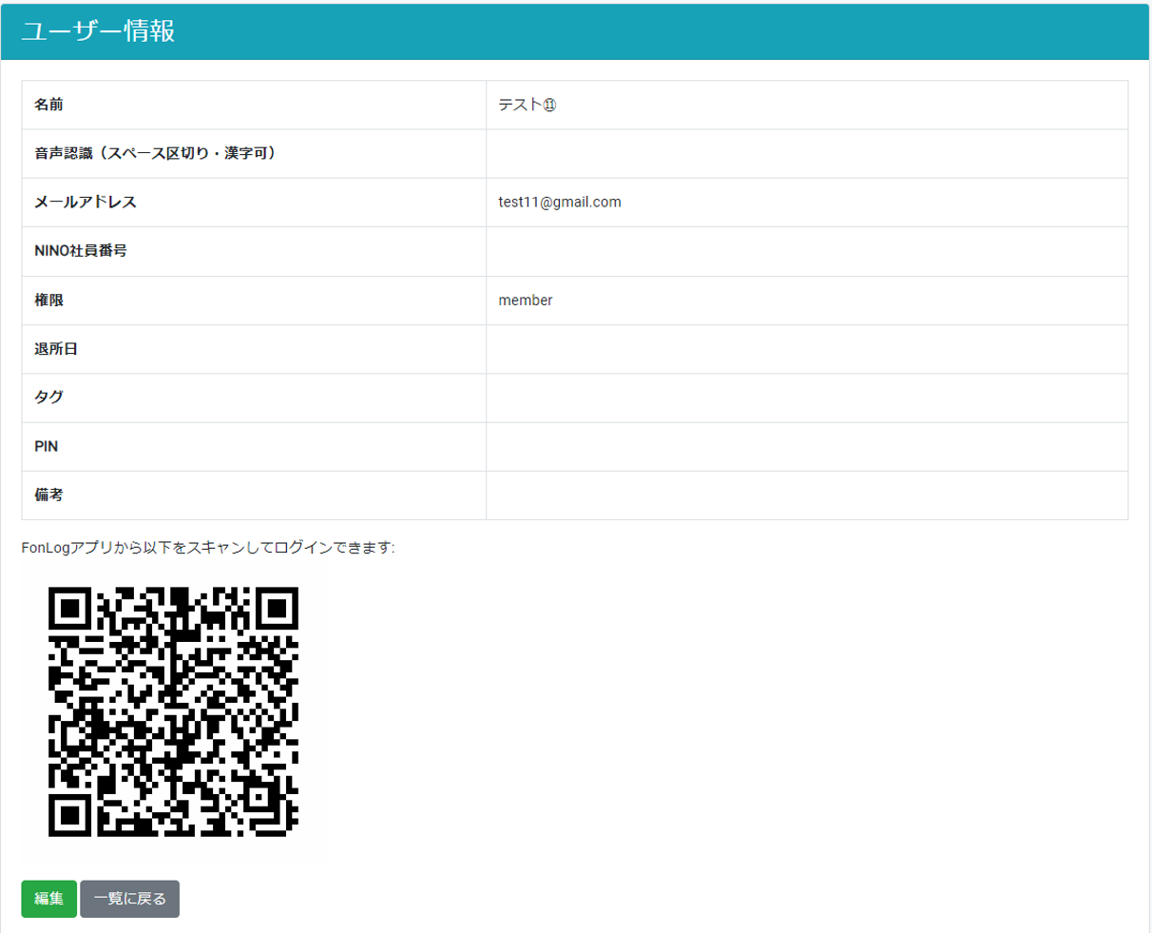
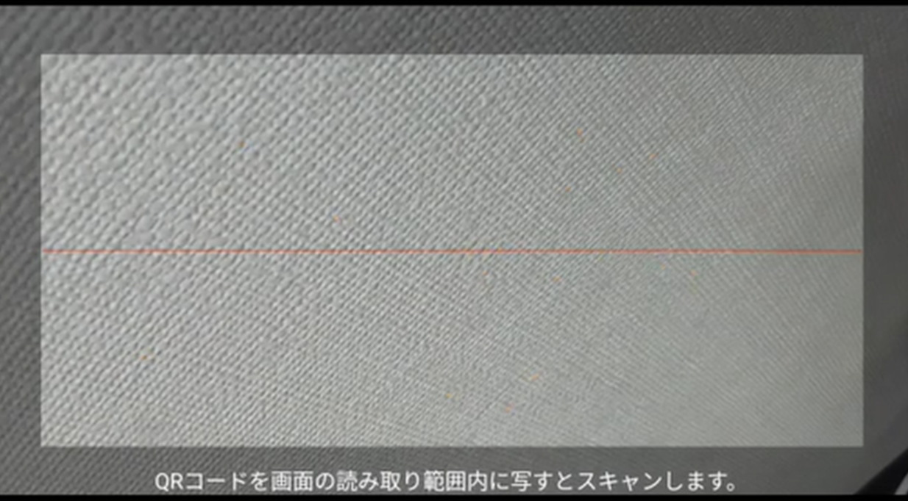
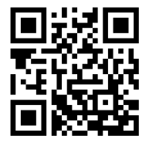
❻新規ユーザーの作成方法 ※admin/manager 【How to create a user】
「保存」をクリックすると、登録された情報とQRコードが表示されます。
QRコードをスマホで撮影すると（スマホマニュアルP9参照）ログインされます。

Slide 17
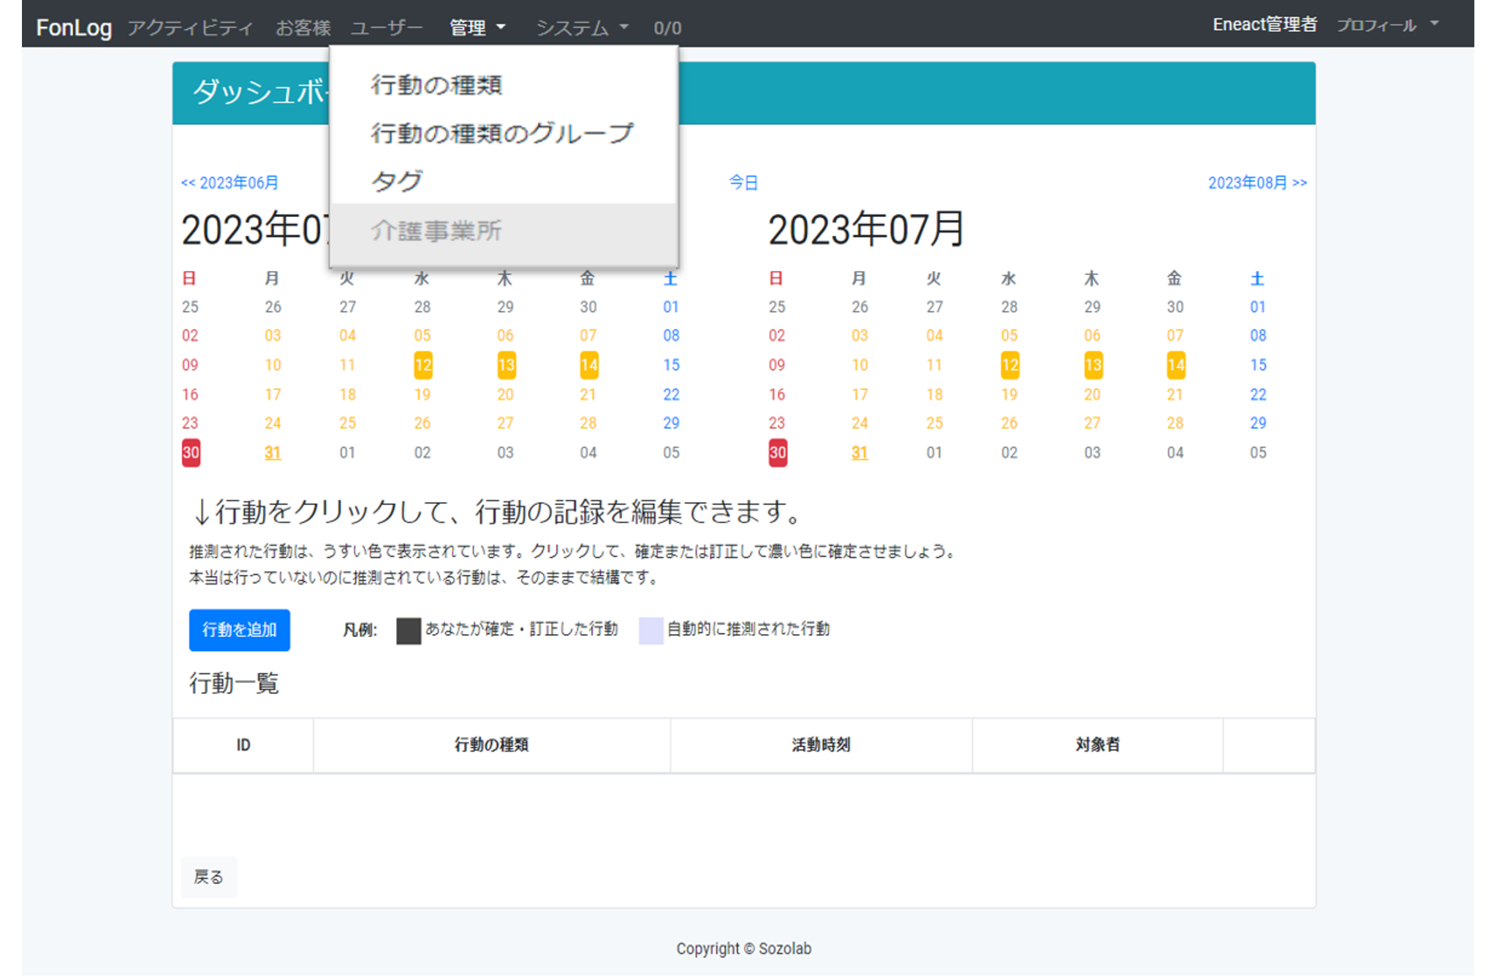
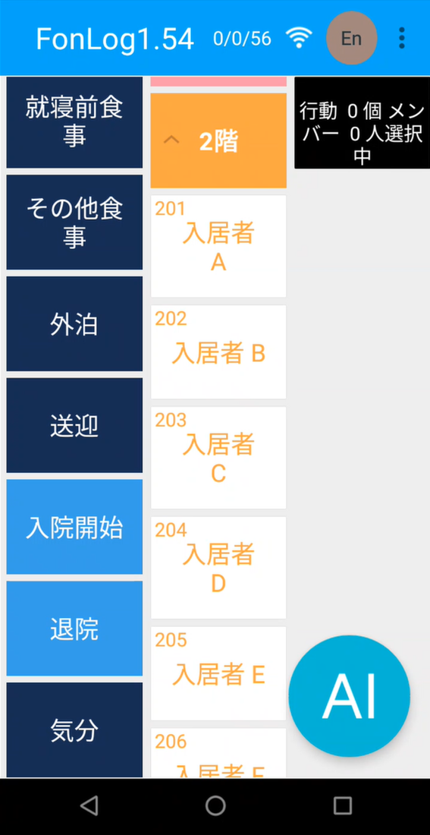
❼管理画面 ※admin【How to use management screen】
管理者権限（admin）を持つユーザーのみ操作が可能です。
スマホで入力する「行動種」や「行動にグループ」を登録することができます。
【スマホに表示される行動】

Slide 18
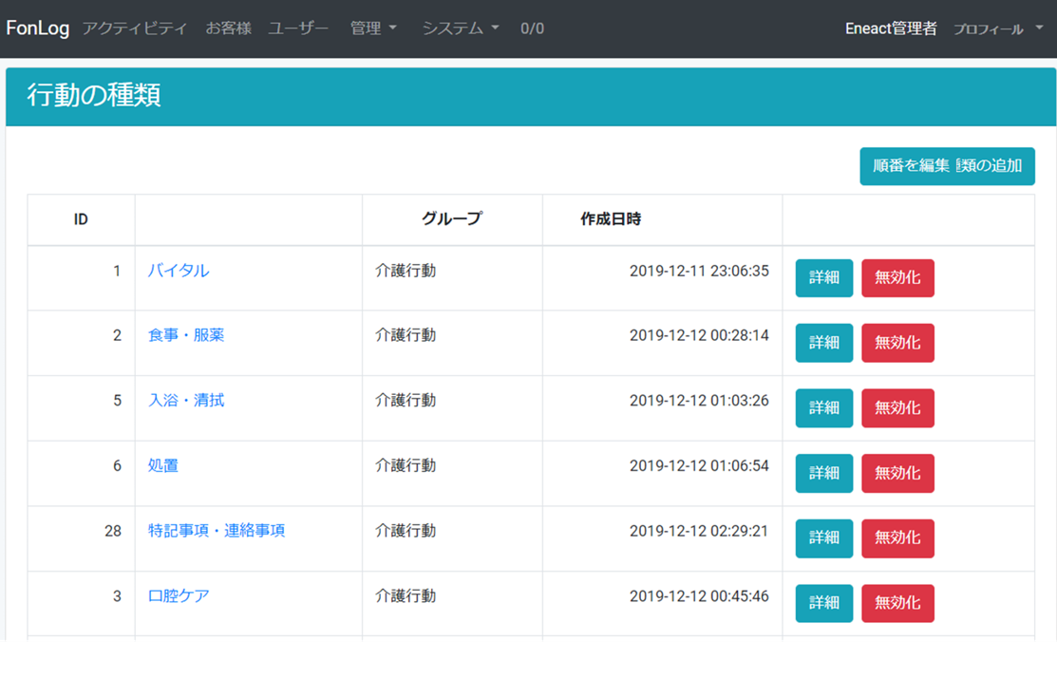
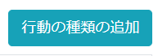
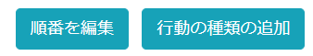
❽行動の種類の登録 Ⅰ ※admin【Activity Type registration】
管理画面の「行動の種類」をクリックし、「行動の種類の追加」をクリックします。

Slide 19
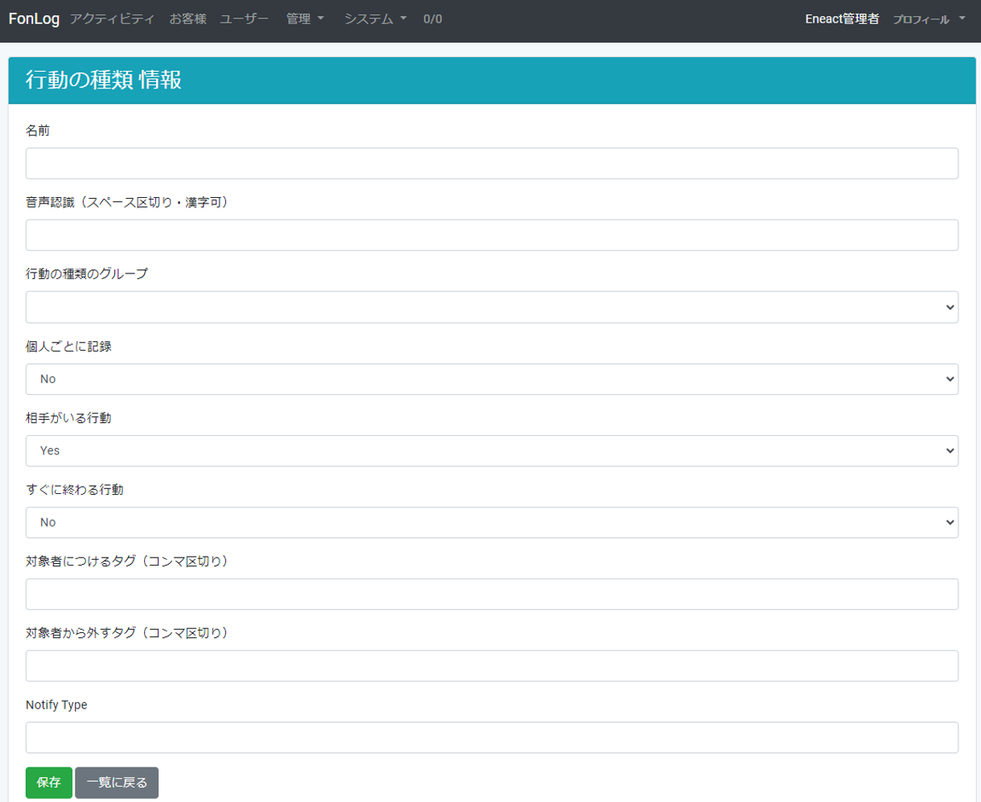
❾行動の種類の登録 Ⅱ ※admin【Activity registration】
【名前】
行動の種類の名前です。 例：「バイタル」「排泄」
【音声認識】
音声入力ように行動の読み方を入力します。
【行動の種類のグループ】
行動の分類を登録します。次ページ参照
【個人ごとに記録】
お客様ごとに入力する内容かどうかを登録します。
【相手がいる行動】
相手がいる行動がどうかを登録します。
例：「食事介助」は相手がいる（yes）
「掃除」は相手がいない（no）
【すぐに終わる行動】
すぐに終わる行動かどうかを登録します。
例：「入浴介助」はすぐに終わらない（no）
「報告」をすぐに終わる（yes）
【対象者につけるタグ】
例：「入院」行動⇒お客様に「入院中」というタグがつく。
※行動を削除しても、タグは残ります。下記【対象者から外すタグ】を登録するとタグが外れます
【対象者から外すタグ】
例：「退院」行動⇒お客様から「入院中」というタグを外す。
【Notify Type】【サマリーに表示】
ケア記録一覧に表示

Slide 20
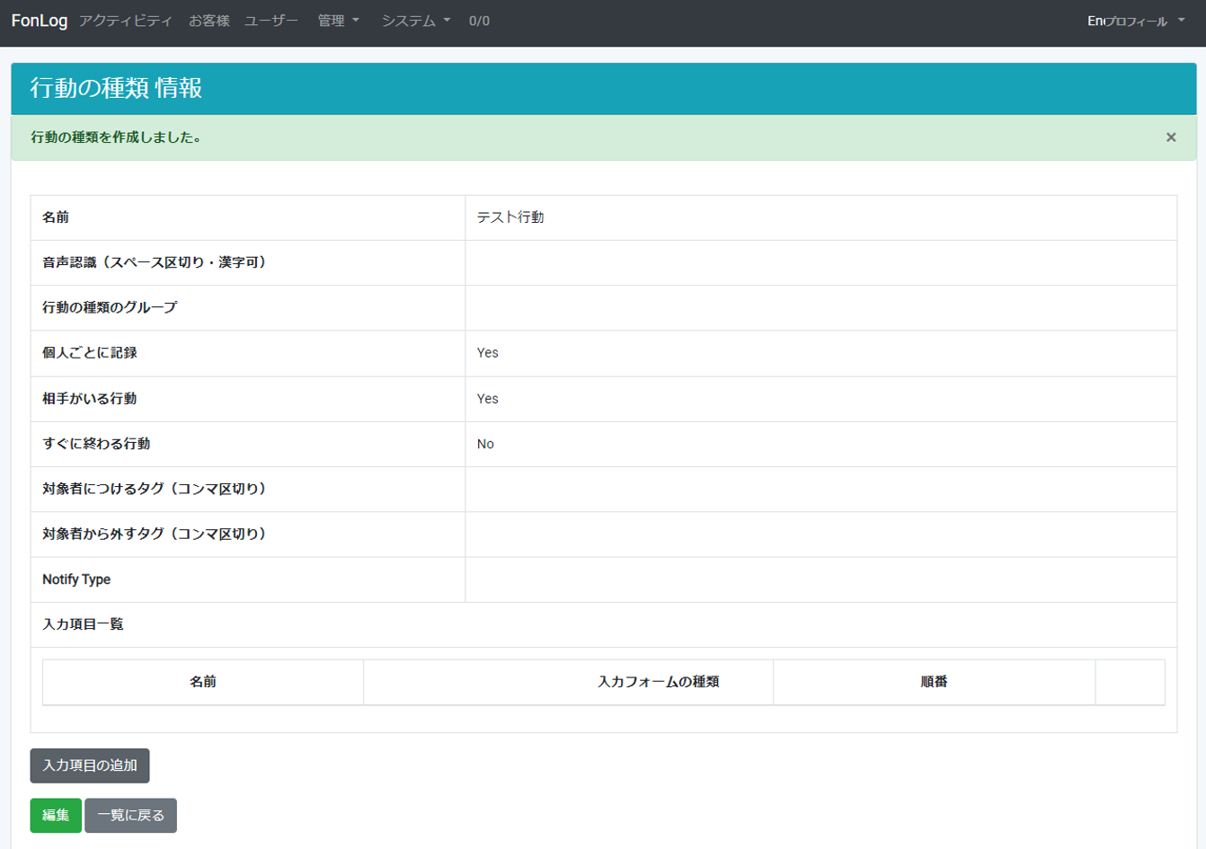
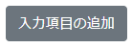
❾行動の種類の登録 Ⅲ ※admin【Activity registration】
登録した「行動」が表示されます。
続いて詳細情報の入力画面を登録していきます。
入力項目の追加をクリックします。

Slide 21
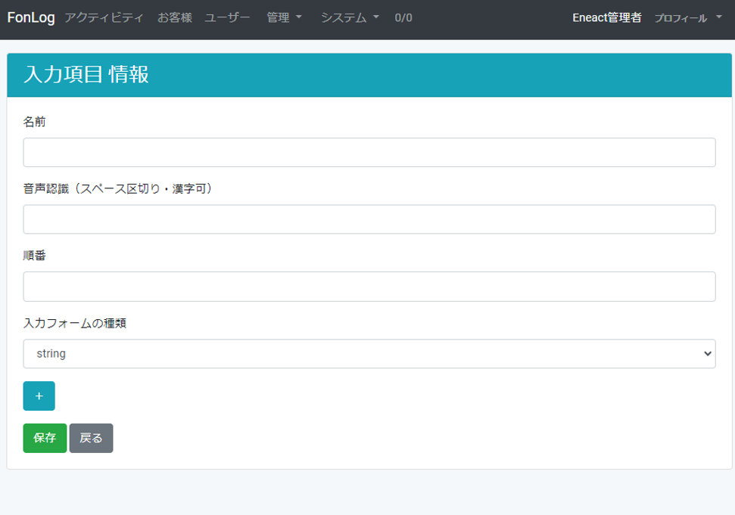
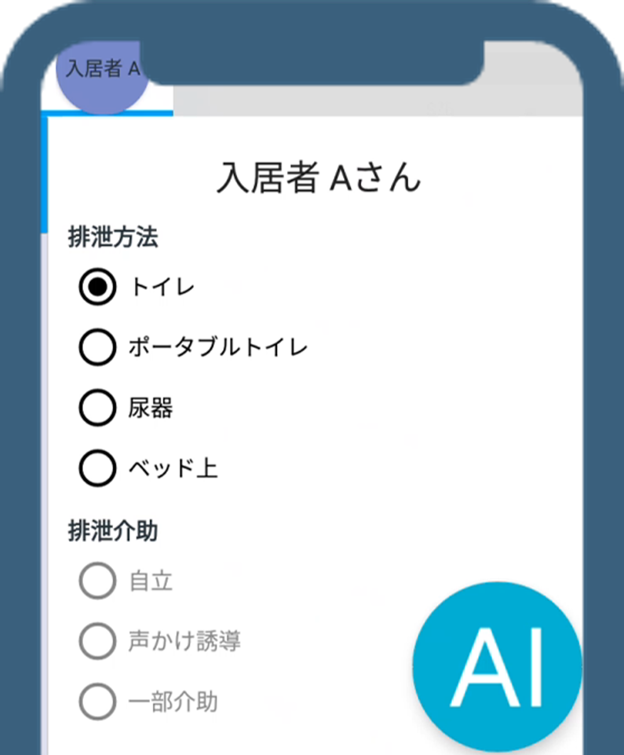
❾行動の種類の登録 Ⅳ ※admin【Activity registration】
【名前】
項目の名前
【音声認識】
音声入力をする際の読み方を入力します
【順番】
行動の中に表示させる順番を入力します
【入力フォームの種類】
次ページ参照
次ページ参照
※「排泄」行動の「排泄方法」入力画面

Slide 22
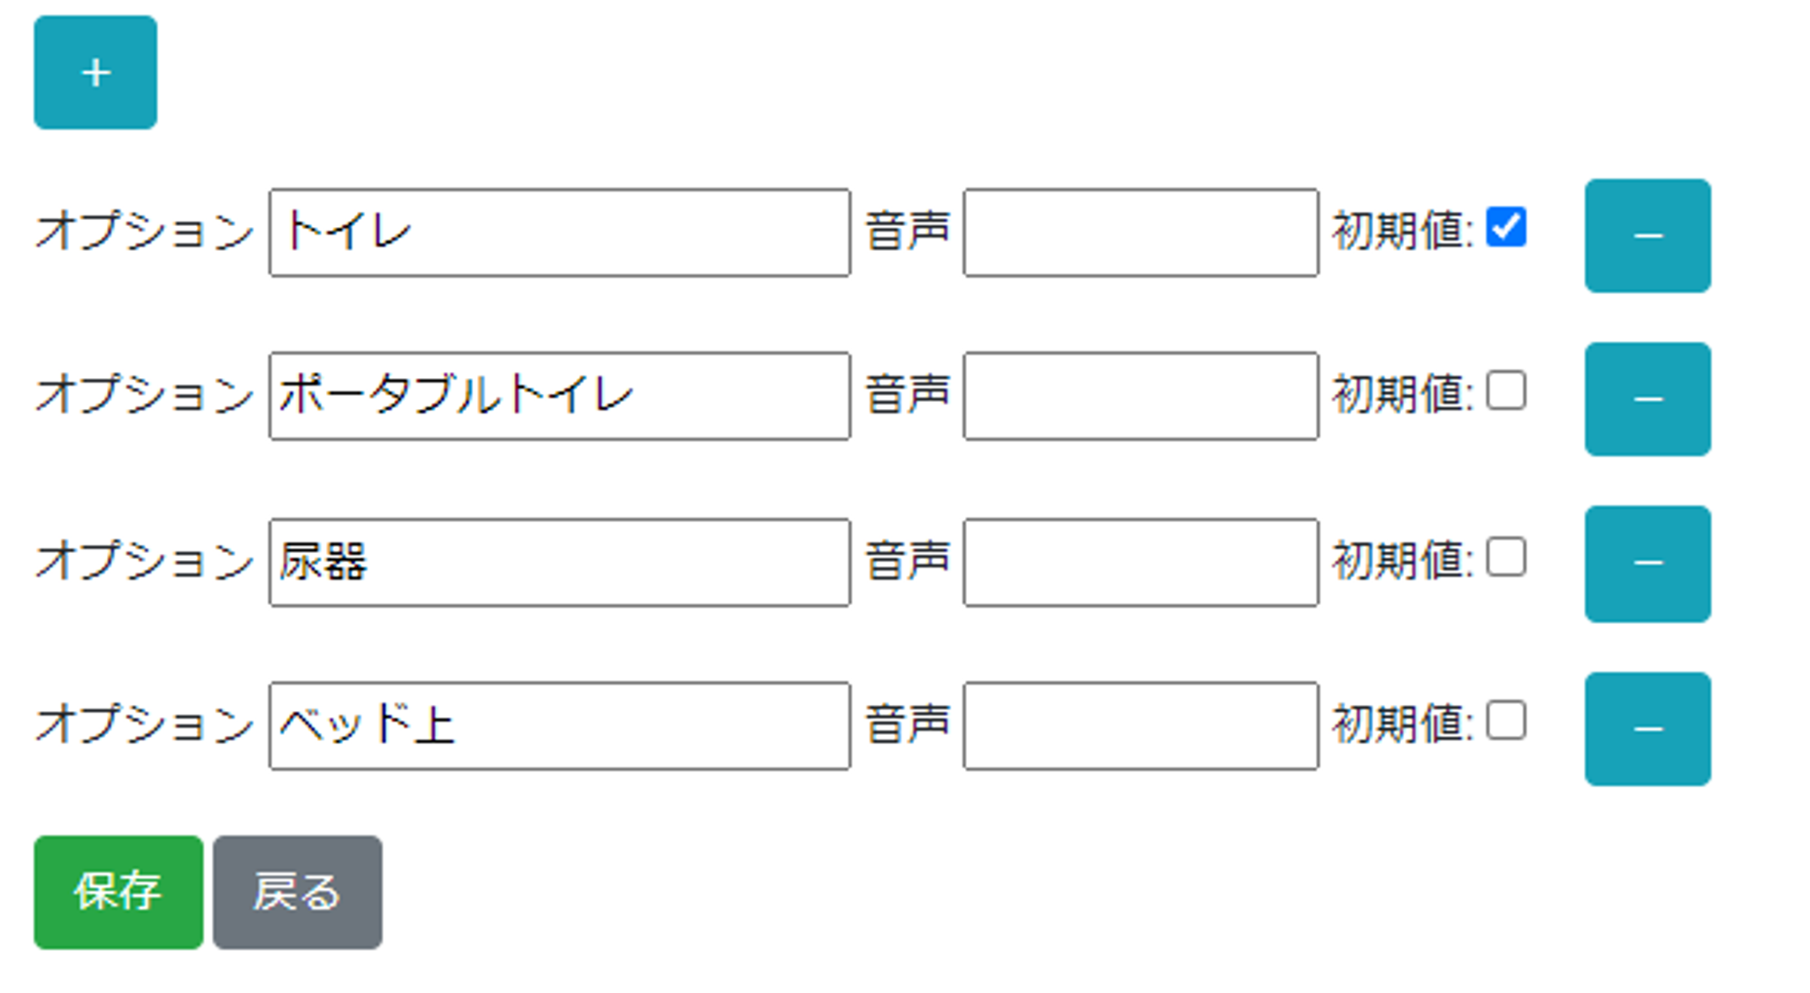
❾行動の種類の登録 Ⅴ ※admin【Activity registration】
をクリックするごとに入力用セルが増えていきます。
初期値にチェックを入れると、その項目は最初から選択された状態になります。下図参照
※「排泄」行動の「排泄方法」入力画面

Slide 23
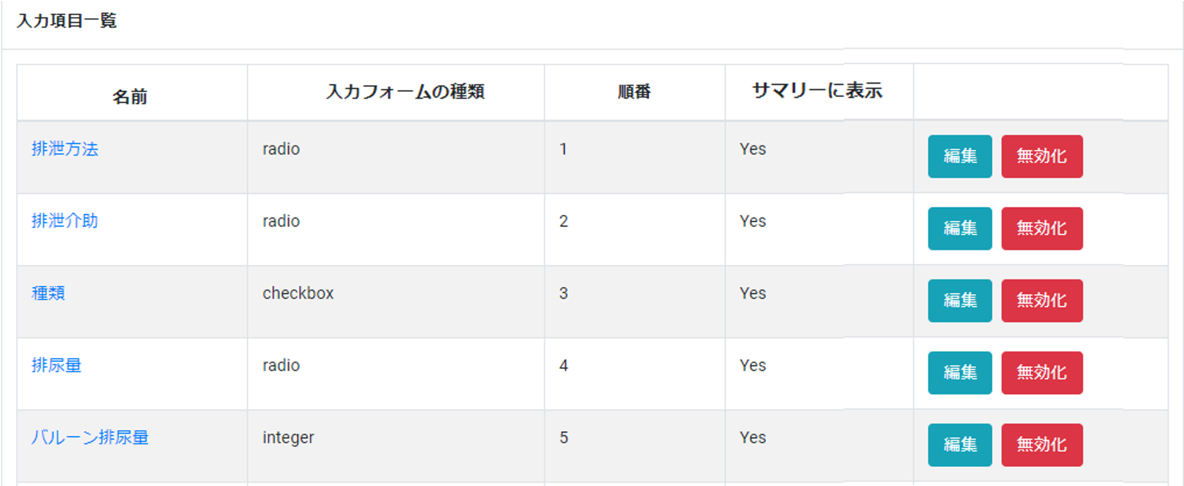
❾行動の種類の登録 Ⅵ ※admin【Activity registration】
「入力項目の追加」をクリックすると、
項目を増やしていくことができます。
※「排泄」行動の「排泄方法」入力画面

Slide 24
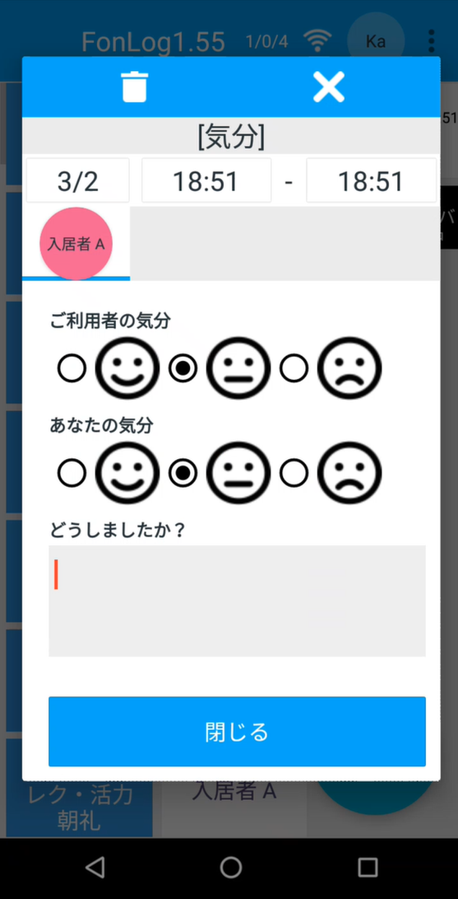
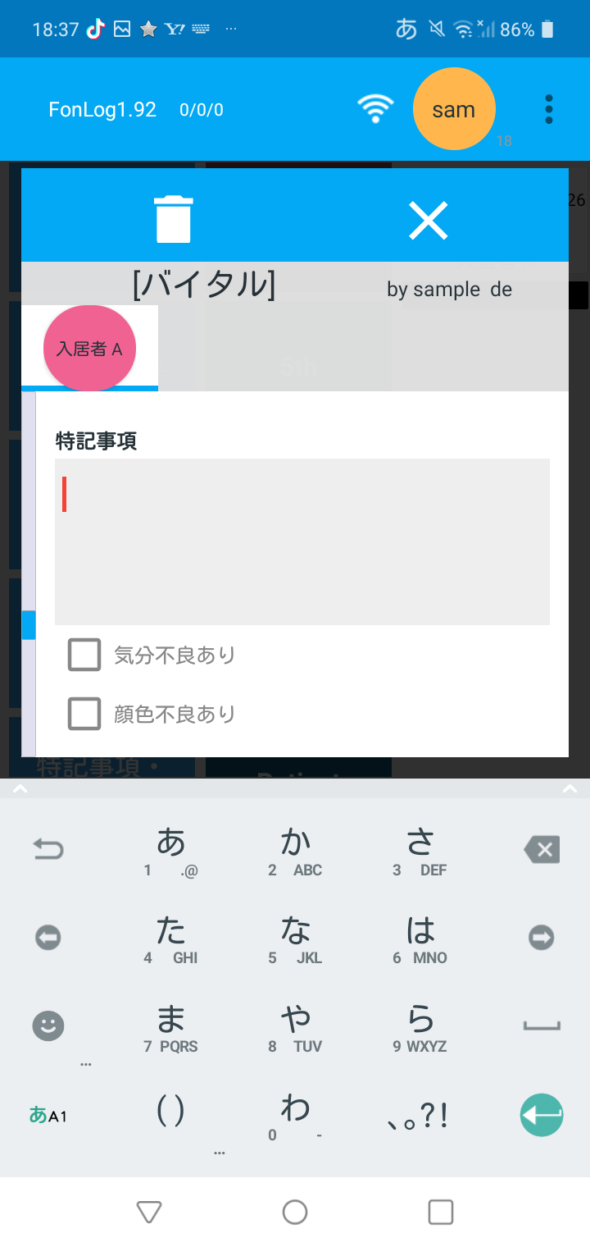
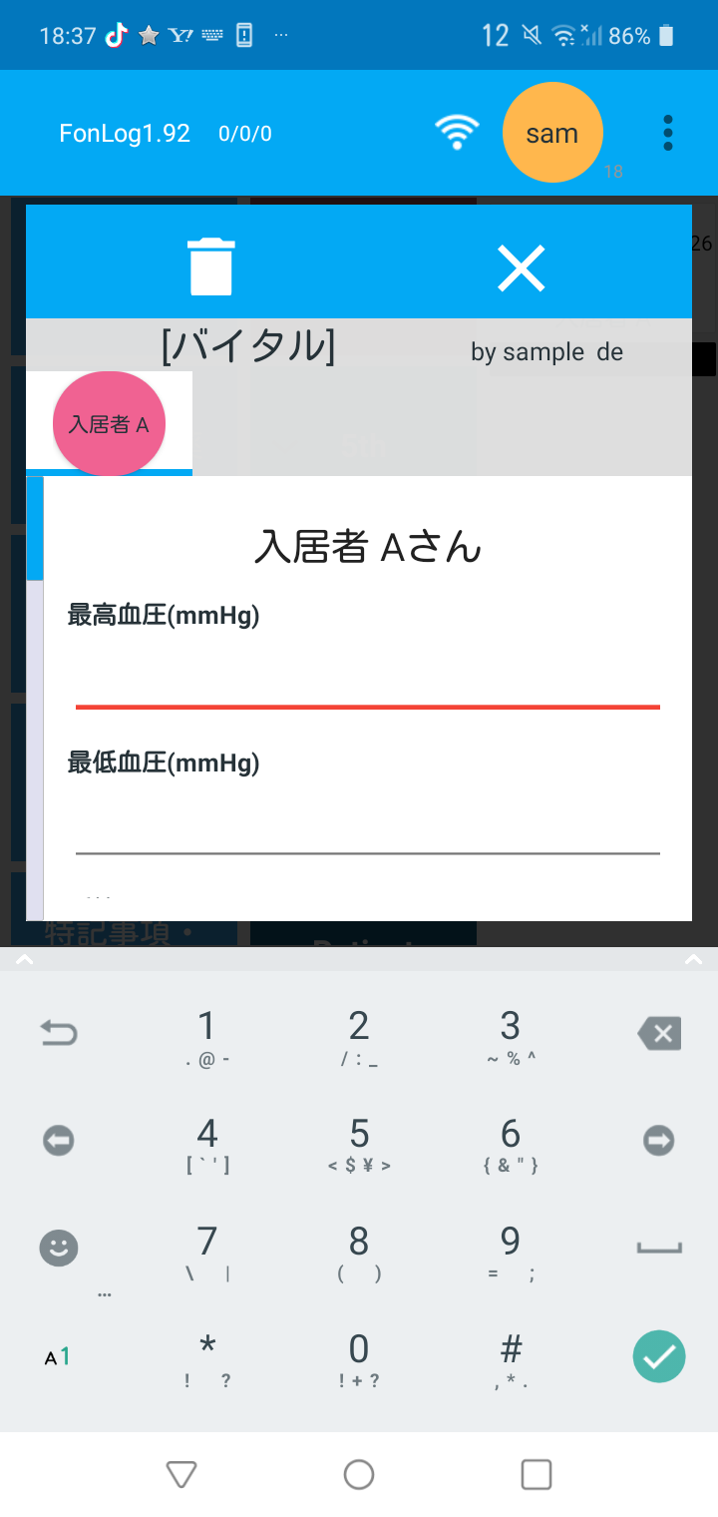
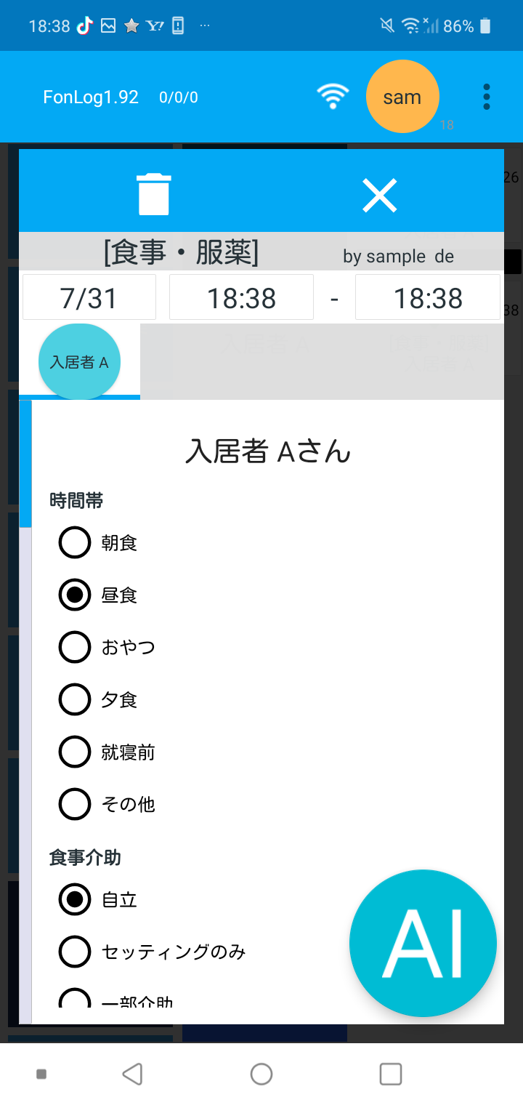
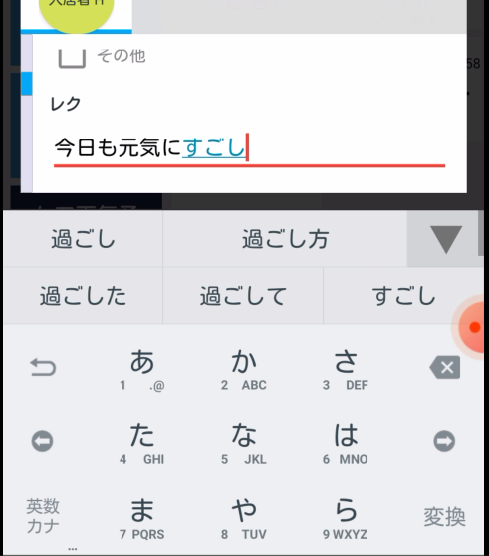
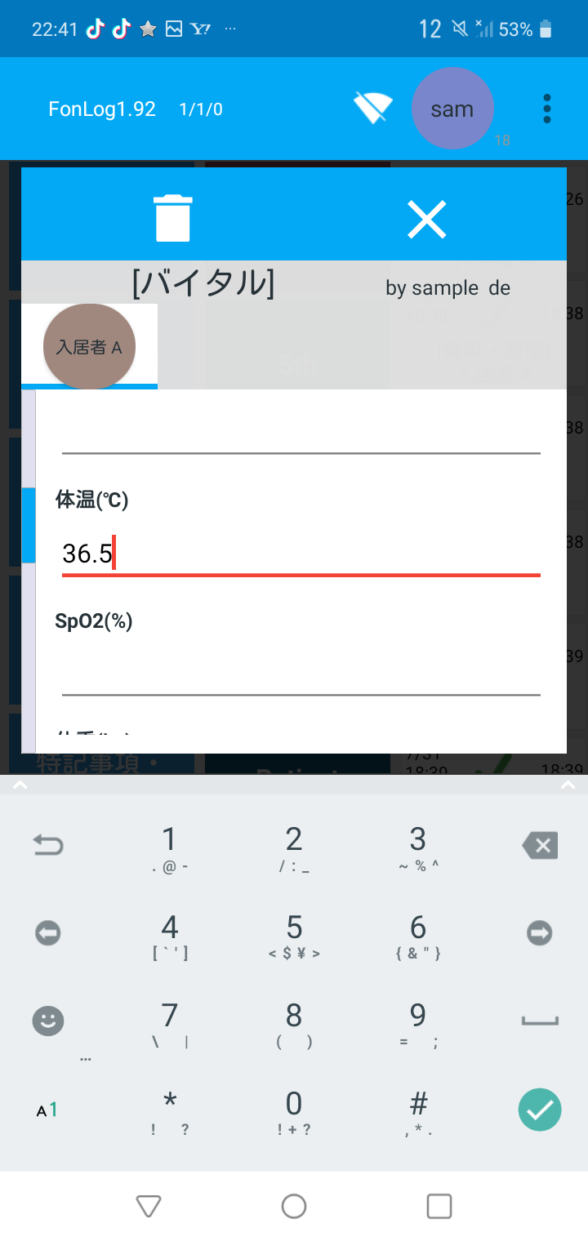
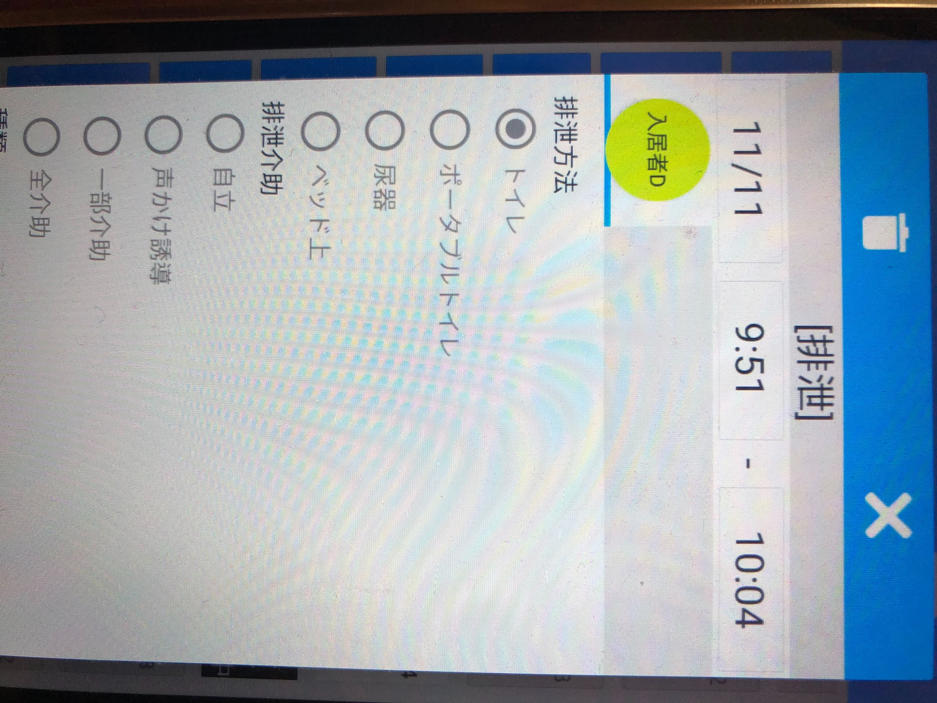
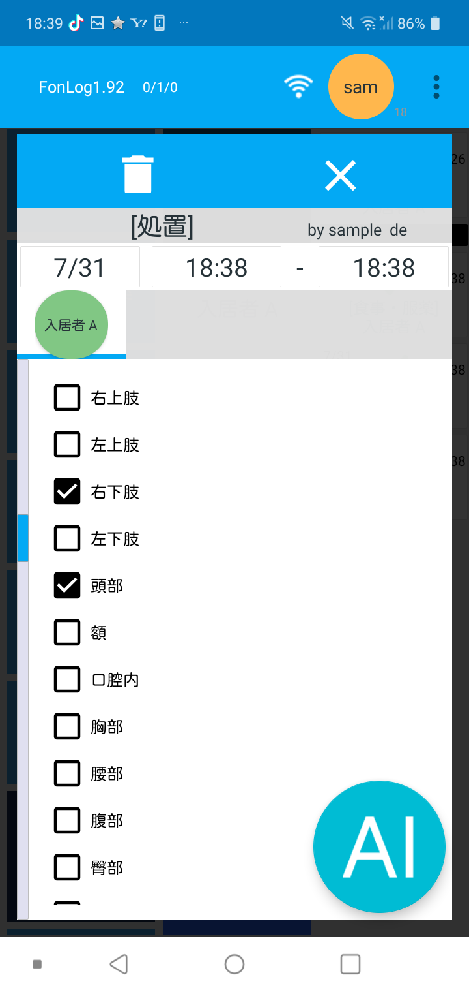
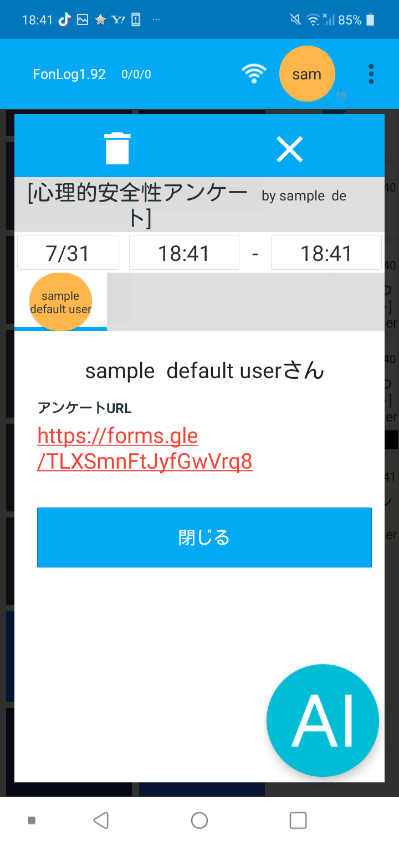
❾行動の登録 Ⅶ ※admin【Activity registration】 ～入力データの型～
【string】
文字（単語）
【text】
文字列（文章）
【integer】
整数
【number】
小数点付き数字
【radio】
ラジオボタン
【select】
ドロップダウンリスト
【checkbox】
チェックボックス（複数選択可）
【smile】
気分マーク
【URL】
外部サイトへのリンク

Slide 25
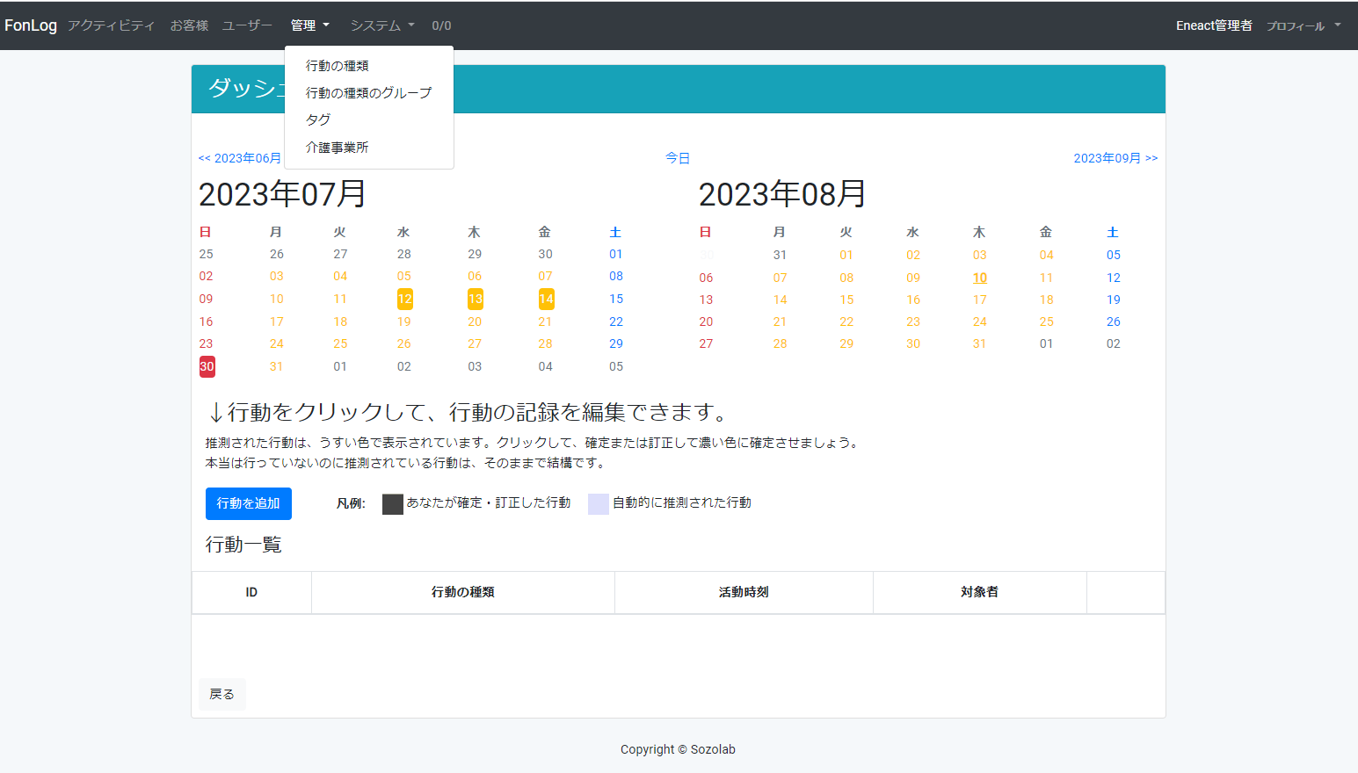
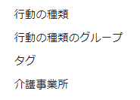
❾行動の種類のグループの登録 Ⅰ ※admin【Behavioral group registration】
行動の種類をグループ（色）分けできる機能です。「行動の種類のグループの追加」からいつでも作成ができます。
【スマホに表示される行動】

Slide 26


❾行動の種類のグループの登録 Ⅱ ※admin【Behavioral group registration】
管理画面の「行動の種類のグループ」をクリックした後
「行動の種類のグループの追加」をクリックします。
次の画面で「行動の種類のグループ」の名前を入力したら「保存」をします。

Slide 27

❿表示される行動の順番を編集 Ⅰ ※admin 【Activity registration】
管理画面の「行動の種類」をクリックします
「順番を編集」をクリックします。

Slide 28

❿表示される行動の順番を編集 Ⅱ ※admin【Activity registration】
「順番ボックス」に表示させたい順番を入力します。小数点以下での入力も可能です。

Slide 29


⓫タグの管理 【Manage tags】※admin
お客様のタグの表示順などを管理します。
ドラッグして順番を変更することができます。
【スマホに表示されるタグ】
※タグをタップすると、タグ付けされたお客様が表示されます。

Slide 30


⓬事業所情報を編集 Ⅰ※admin【Edit company information】
「システム」の「介護事業所」から事業所情報を入力します。「編集」から修正も行えます。
「プロフィール」の「プロフィール設定」からも同様の操作が行えます。

Slide 31



⓬操作履歴を確認 ※admin 【Check operation history】
IDなどから職員の入力した履歴などを確認することができます。
「システム」の「監査ログ」をクリックします。

Slide 32
⓭PDFを○○○ 【】
IDなどから職員の入力した履歴などを確認することができます。
「システム」の「監査ログ」をクリックします。

Slide 33

⓮CSVで記録を登録：CSVに記録を出力 ※admin【CSV import/Export】お問い合わせ
【インポートするとき】「ファイルを選択」をクリックし、「Activity Type CSV Import」をクリックします。
【出力するとき】 「Activity Type CSV Export」をクリックします。
【Activites】
【Users】
【Customers】
【Tags】
【Records】

Slide 34


⓯ログイン端末を確認します ※admin【Check your login terminal】※お問い合わせ
「プロフィール」の「ログイン端末」からデバイスの情報を確認できます。
【IP Address】
【User Agent】
【Last Activity】
【Control】

Slide 35
問い合わせ
fonlog@autocare.ai

